Slide 1
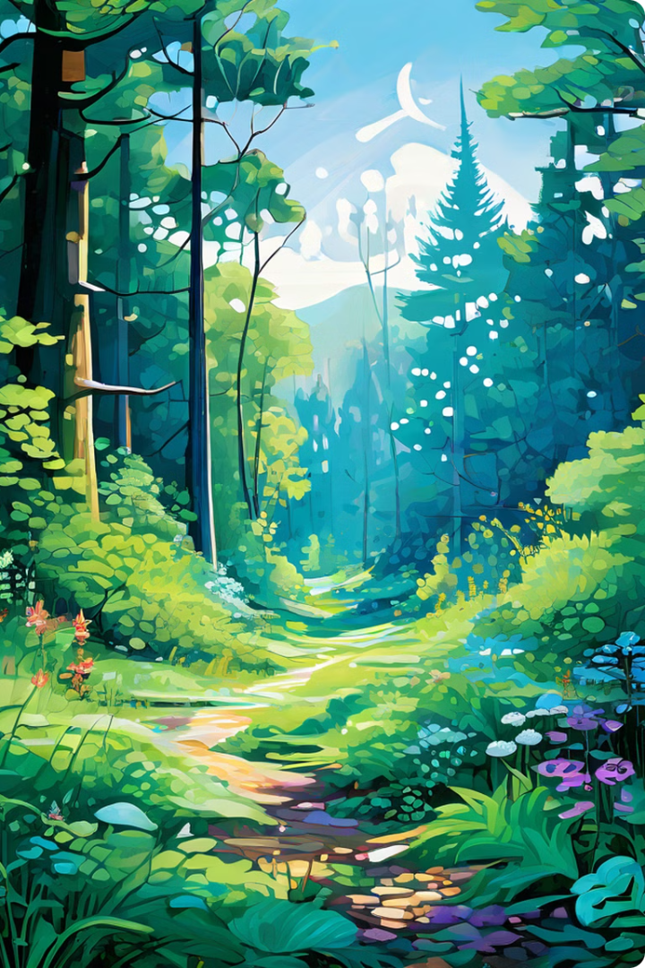
Introducere: Biotopul și biocenoza - concepte fundamentale
Biotopul și biocenoza sunt două concepte fundamentale în ecologie, care descriu relațiile complexe dintre organismele vii și mediul lor de viață. Aceste concepte ne ajută să înțelegem mai bine cum funcționează ecosistemele și să apreciem diversitatea vieții pe Pământ.
Biotopul reprezintă mediul fizic în care trăiesc organismele vii, incluzând factori abiotici precum clima, solul, apa și lumina. Biocenoza, pe de altă parte, reprezintă comunitatea de organisme vii dintr-un anumit biotop, incluzând toate speciile de plante, animale, ciuperci și microorganisme care interacționează între ele.
TH

Slide 2
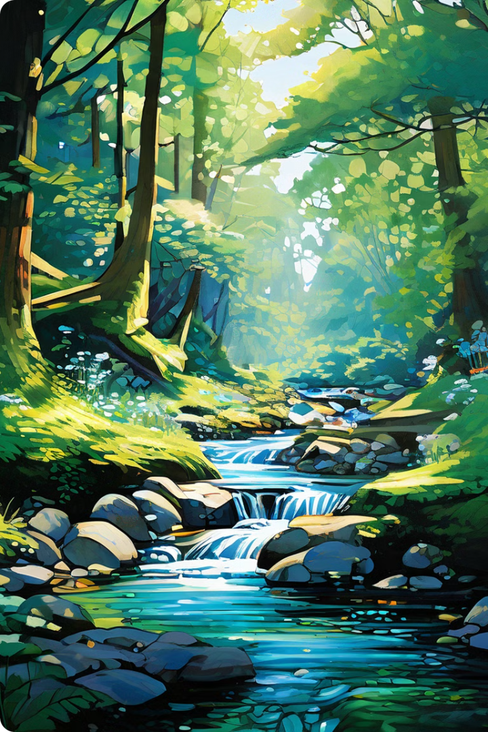
Biotopul: Mediul de viață
Biotopul reprezintă spațiul fizic în care trăiește o anumită comunitate de organisme, numită biocenoză. Este un mediu specific, cu caracteristici fizice și chimice unice, care determină tipul de viață care poate prospera în el.
Biotopul este definit de o serie de factori abiotici, cum ar fi temperatura, lumina, umiditatea, solul, apa și aerul. Acești factori creează condiții specifice, care influențează diversitatea și abundența speciilor din biocenoză. De exemplu, un biotop cu temperatură scăzută și umiditate ridicată va găzdui specii adaptate la aceste condiții.

Slide 3
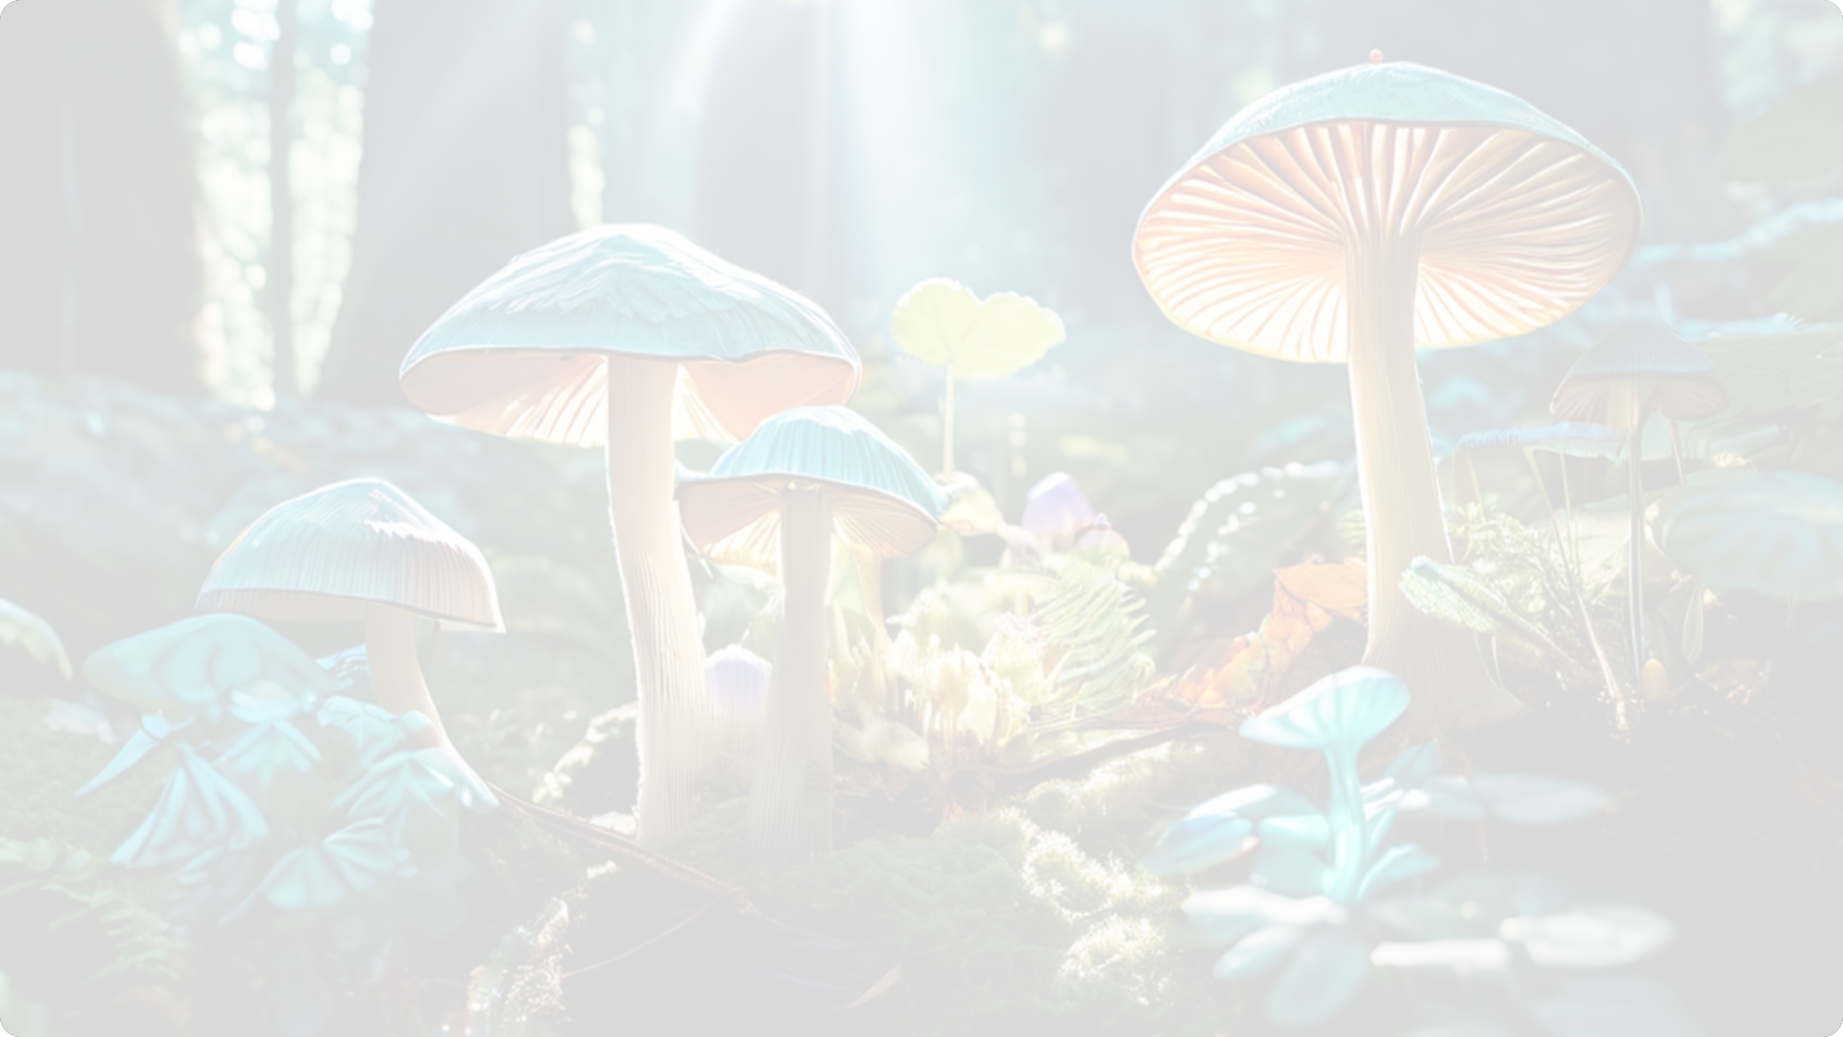
Caracteristicile biotopului: factori abiotici
Biotopul este definit de factorii abiotici, care sunt elementele nevii din mediul înconjurător. Acești factori influențează direct viața organismelor din biotop, determinând caracteristicile specifice ale habitatului.
Factorii abiotici includ lumina solară, temperatura, apa, solul, relieful, aerul și alți factori chimici. Lumina solară oferă energia necesară plantelor pentru fotosinteză, în timp ce temperatura influențează rata metabolismului organismelor. Apa este esențială pentru viața organismelor, iar solul asigură nutrienții necesari plantelor. Relieful influențează distribuția plantelor și animalelor, iar aerul oferă oxigenul necesar respirației.

Slide 4
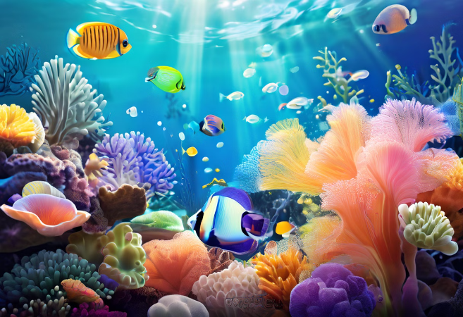
Tipuri de biotopuri: de la păduri la oceane
Biotopurile sunt extrem de diverse, variind de la pădurile tropicale luxuriante la deșerturile aride, de la apele dulci ale lacurilor la adâncurile oceanului. Fiecare biotop prezintă caracteristici unice, adaptate la condițiile specifice din mediul înconjurător.
De la pădurile de conifere boreale la savanele africane, biotopurile terestre oferă o gamă largă de habitate pentru o varietate de specii de plante și animale. Oceanele, cu adâncurile lor misterioase și curenții puternici, găzduiesc o multitudine de organisme marine, de la minuscule plancton la giganți marini precum balenele.

Slide 5
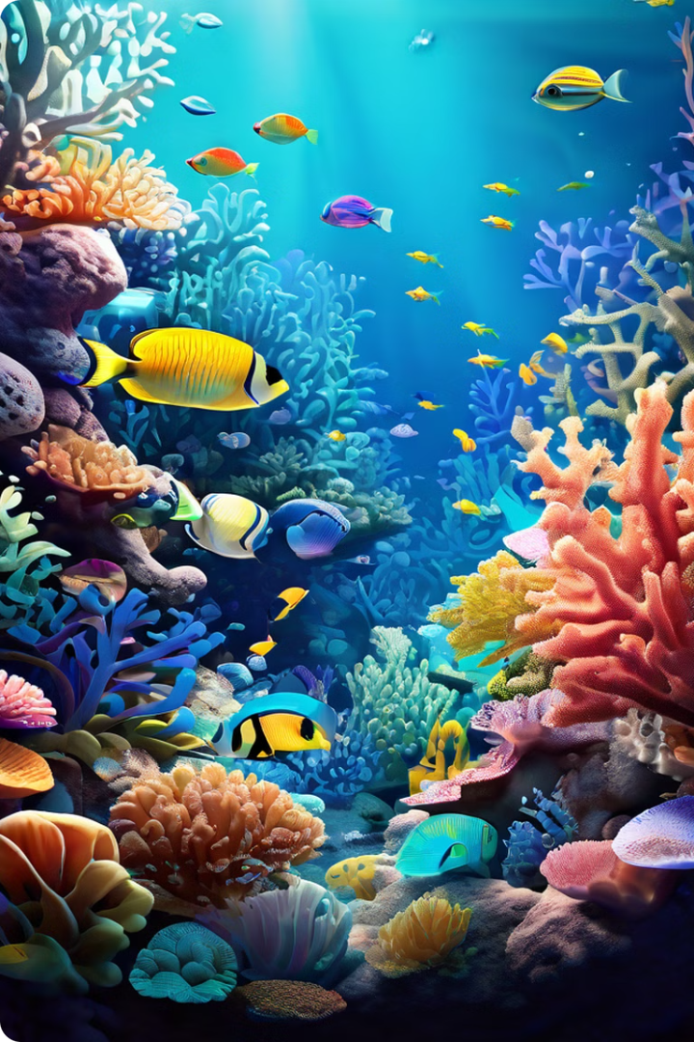
Biocenoza: Comunitatea vie
Biocenoza reprezintă ansamblul de populații de plante, animale și microorganisme care trăiesc într-un anumit biotop. Această comunitate vie este interconectată prin relații complexe, determinând o dinamică specifică.
Biocenoza este caracterizată prin o diversitate de specii, fiecare adaptată la condițiile specifice ale biotopului. Interacțiunile dintre specii, precum competiția, prădarea și simbioza, joacă un rol crucial în structura și funcționarea biocenozei.

Slide 6
Interacțiunile dintre specii: competiție, simbioză, prădare
Competiția
Simbioza
Prădarea
Competiția este o interacțiune negativă între specii. Speciile se luptă pentru resurse limitate, precum hrană, apă sau teritoriu. Câștigătorul are un avantaj, iar învingătorul suferă o pierdere.
Simbioza este o interacțiune pozitivă între specii. Speciile beneficiază reciproc de o relație mutuală. De exemplu, o plantă oferă adăpost unui animal, iar animalul polenizează planta. Ambele specii au de câștigat.
Prădarea este o interacțiune negativă între specii. Un animal, numit prădător, se hrănește cu un alt animal, numit pradă. Prădătorul are un avantaj, iar prada suferă o pierdere. Prădarea are un rol important în menținerea echilibrului ecosistemului.

Slide 7
Structura biocenozei: niveluri trofice
Producătorii
Consumatorii
Producătorii sunt baza lanțului trofic. Ei sunt organisme autotrofe, care își produc singuri hrana prin fotosinteză. Plantele, algele și unele bacterii sunt exemple de producători.
Consumatorii sunt organisme heterotrofe, care se hrănesc cu alți organisme. Există mai multe tipuri de consumatori: erbivorele, carnivorele și omnivorele.
Decompozitorii
Decompozitorii sunt organisme care descompun materia organică moartă. Bacteriile și ciupercile sunt exemple de descompunători. Ei joacă un rol esențial în reciclarea nutrienților în ecosistem.

Slide 8
Dinamica biocenozei: succesiune ecologică
Biocenozele nu sunt statice, ci se află într-o continuă schimbare. Succesiunea ecologică este un proces gradual de modificare a structurii și compoziției unei biocenoze de-a lungul timpului, conducând la o biocenoză mai stabilă și complexă.
Succesiunea primară
1
Începe în zone lipsite de viață, cum ar fi rocile vulcanice.
Succesiunea secundară
2
Se desfășoară în zonele unde o biocenoză anterioară a fost distrusă, de exemplu, după un incendiu.
Comunitatea climax
3
O biocenoză stabilă și complexă, care atinge un echilibru dinamic cu mediul.
Succesiunea primară începe în zone complet sterile, unde nu există sol sau viață. Un exemplu este o erupție vulcanică, care creează un teren nou. Succesiunea secundară se produce în zonele unde o biocenoză a fost distrusă, dar solul rămâne intact. Un exemplu este o pădure care este afectată de un incendiu.

Slide 9
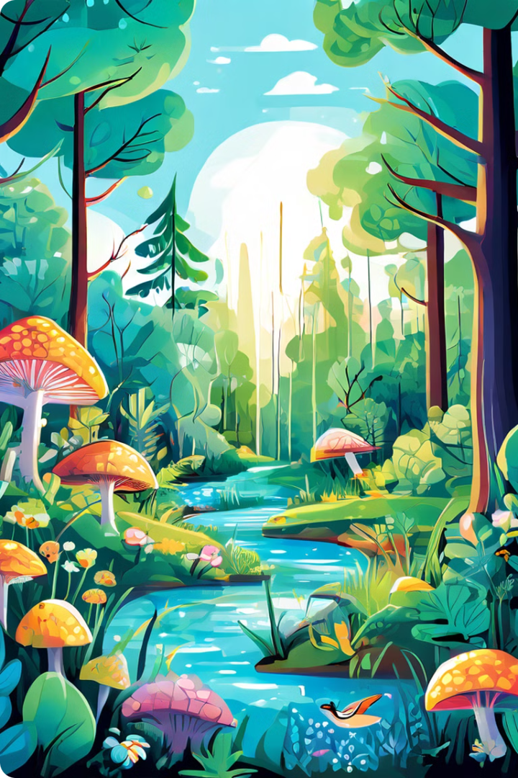
Importanța biotopului și biocenozei
Biotopul și biocenoza sunt interdependente, formând un ecosistem funcțional. Biotopul oferă condițiile de viață necesare pentru biocenoză, asigurând resursele de apă, hrană și adăpost. Biocenoza, la rândul ei, influențează biotopul prin intermediul proceselor biologice, cum ar fi descompunerea materiei organice și ciclarea nutrienților.
Prezența diversității biologice în biocenoze este esențială pentru menținerea echilibrului ecologic. Diversitatea de specii contribuie la o rețea complexă de interacțiuni, asigurând reziliența ecosistemului în fața stresurilor. De asemenea, biocenozele oferă servicii ecosistemice indispensabile pentru bunăstarea umană, precum polenizarea plantelor, purificarea apei și controlul dăunătorilor.

Slide 10
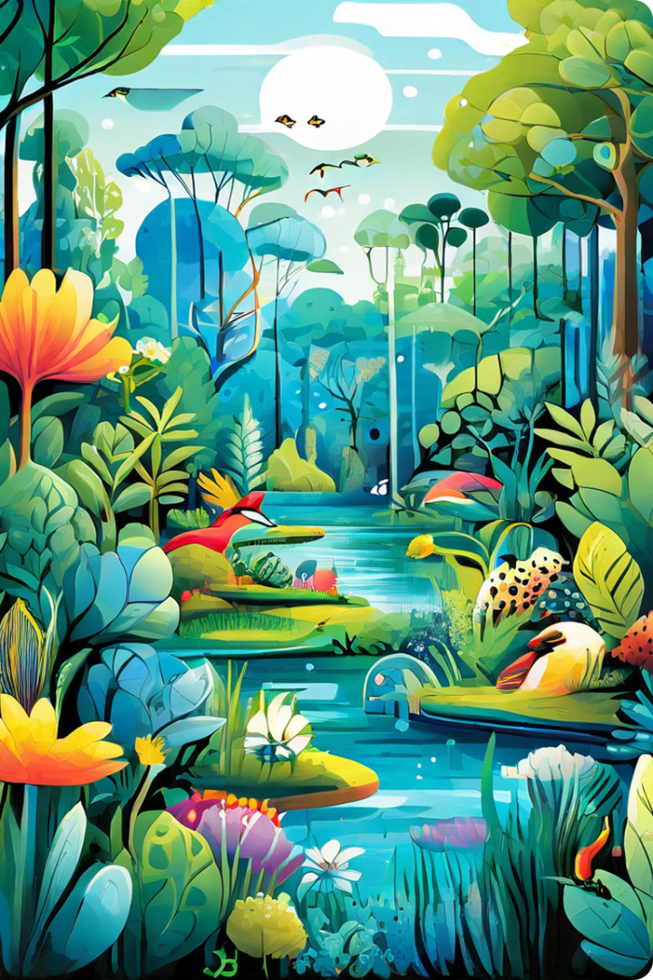
Concluzie: Interconexiunea dintre biotop și biocenoză
Biotopul și biocenoza sunt strâns interconectate, formând un ecosistem complex și dinamic. Un biotop oferă condițiile necesare vieții pentru speciile care alcătuiesc biocenoza, asigurând resursele și factorii abiotici de care acestea au nevoie.
La rândul său, biocenoza influențează biotopul prin interacțiunile sale. Speciile din biocenoză modifică mediul înconjurător, influențând compoziția solului, clima microclimatică și dinamica resurselor.

